Slide 1

Presentación Proyecto Ciclo 4

Slide 2


Titulo del Proyecto
Veterinaria Doctor Patitas

Slide 3
Equipo de Trabajo
Nombres | Apellidos | Identificación | Edad | Responsabilidad
Juan Felipe | Ortiz Franco | 1006204569 | 21 | Product Owner
Lina Marcela | Triana Bolaños | 1192782308 | 20 | Desarrollo
Emerson Alexis | Vargas Buenahora | 1232890408 | 23 | Scrum Master
Iván Arturo | Ávila Gómez | 1057573685 | 17 | Desarrollo
Giovanni Ernesto | Ibáñez Acevedo | 1048847516 | 33 | Desarrollo

Slide 4
Que espera lograr con su prototipo
Hemos notado que las paginas de veterinaria se quedan un poco cortas o son ambiguas con la atención que se le brinda a el cliente por ello queremos mejor y aumentar la calidad de la misma.
Buscamos lograr una interfaz rápida y intuitiva para que las paginas de veterinaria sea mas cómoda y eficaz para el cliente, logrando así que sea mas escalable cuando la demanda crezca.

Slide 5
Necesidad insatisfecha y mercado a impactar
Queremos mejora la interacción que tiene el cliente con la veterinaria dándole un sentido de libertad y comodidad a la hora de buscar nuestro servicio de ese modo mas se crearía una atención mas rápida y eficaz al igual que personaliza hacia el cliente, mejorando el tiempo en espera, mostrando un mayor interés hacia la problemática del cliente y creando una atención mas personalizada como cómoda tanto para el cliente como el veterinario.

Slide 6
Vigilancia Tecnológica
Principales Ideas Encontradas: Queremos tener una pagina para una veterinaria la cual permita que el cliente pueda agendar su cita y tener respuesta a sus preguntas mas frecuentes
Que se descubrió? : la mayoría de las paginas de veterinaria no son muy amigables con la atención del cliente, ninguna da una herramienta que le brinde esa libertad a el cliente de agendar una cita y que resuelva sus dudas mas frecuentes en ese momento.
Que se conoció? : se investigaron y revisaron varios sitios web de veterinarias locales, las cuales no contaban con estas herramientas
Como aporta al proyecto la información encontrada? : con esta información tenemos una idea mas clara de lo que se debe mejorar ya que conocemos las falencias que tiene la otra competencia
Es suficiente a información encontrada?: con la información recolectada podemos dar inicio a nuestro proyecto

Slide 7
Con que se cuenta?
Tenemos conocimiento en el leguajes de programación como Java Script, Java, Python
También contamos con conocimiento con los lenguajes de diseño web como HTML y CSS y Frameworks como Bootstrap, Angular.
Contamos con los Ordenador con Windows 10 y los Software necesario para desarrollar este proyecto.

Slide 8
Patrón de Arquitectura
Utilizaremos MVC (modelo, vista y controlador) y micro servicios para administrar cada unos de esos módulos como un servidor diferente

Slide 9
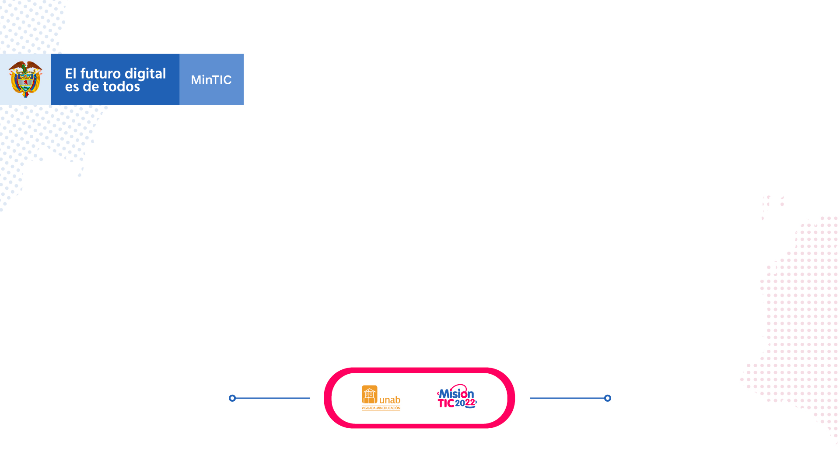
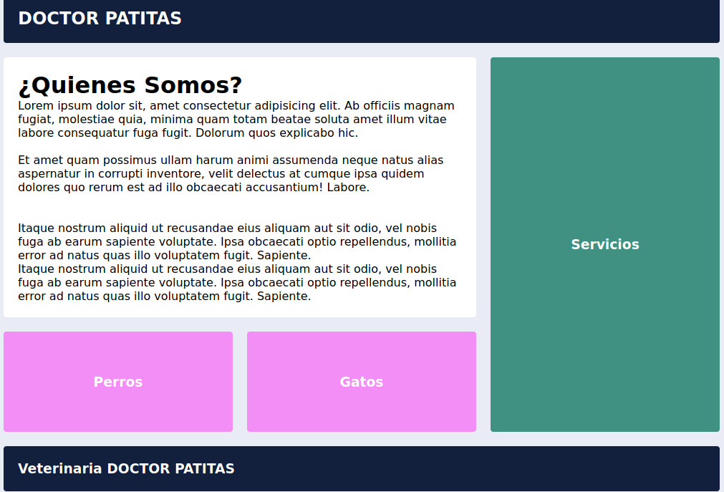
Modelado Prototipo
Copiar y pegar imágenes prediseñadas el prottipo

